Slide 1



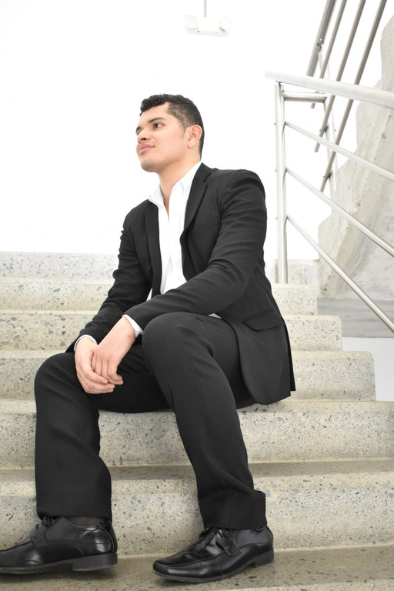
“LA IA PUEDE QUITARME EL TRABAJO”
y otra mentiras que escucharas pronto
Andrés M. Prieto

Slide 2
REALMENTE
¿QUÉ ES UNA “I” “A”?
Notes:
La Inteligencia Artificial es como un bebé, la manera en la que históricamente funciona es sencilla, aprende por imitación (copiando contenidos) identificando sus patrones para crear contenidos nuevos

Slide 3
Notes:
Que no es

Slide 4

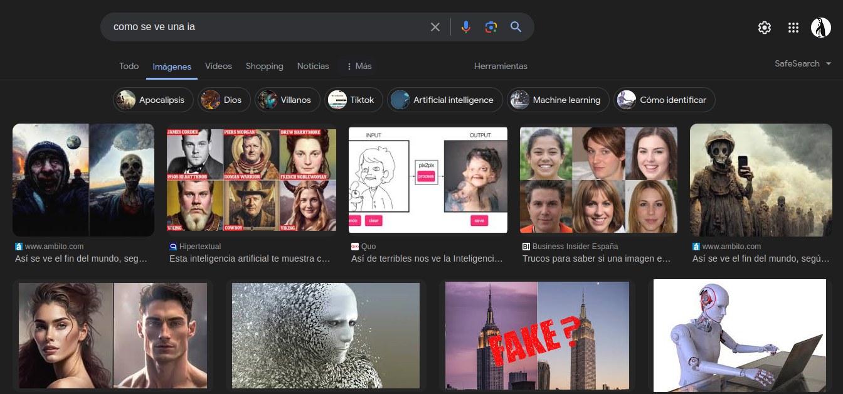
Notes:
Es curioso que la primera cosa que sale al buscar "como es", se ve una postura amarillista, sensacionalista que quiere hacerlo ver como el fin de las cosas, porque pensar que el futuro es caótico da paz
Ref: https://www.google.com/search?sca_esv=4dbf7403a35f833e&sca_upv=1&sxsrf=ADLYWIK03WjhuG2IIpTYDxVWDMyFSA4kEA:1714788235677&q=como+se+ve+una+ia&uds=ADvngMgM3sJHGRUUapkgumPBd1g4VLzpq5IHpP7YLi3osjanlsIqoLfND_vQG0kaSOlxDMWbzz3GGbHUfl_xwzY3MJSkWGzoargTUvJMDNFaxDTcNL_WQX8nCVzmt8fitinr3-bYsZz6eY3miaLFXxZUqaRN4mi8BpYA1Cgz059kQqujo57uk2K7mzR_Hc6awwJ4KP1Se3JFh1zqAMmXevGCe6RsliRaeZuIWmYG2WE3a8SepFkeQIhK72fkAMMR1zATgkw1lFM1WgwSHUO8xQ5B5Ser2sZ3wlh9Ek38hnsqcgFbpwA9lqgfCYMyCOWZfzTOa3Q-2dAz&udm=2&prmd=ivsnmbtz&sa=X&ved=2ahUKEwiK8Zv98_KFAxUyRzABHdXDB8IQtKgLegQIDBAB&biw=1364&bih=635&dpr=1

Slide 5
NO, ESO ES SENSACIONALISTA
NO VAMOS A PEOR
EL MUNDO NO SE VA VOLVER INHABITABLE

Slide 6
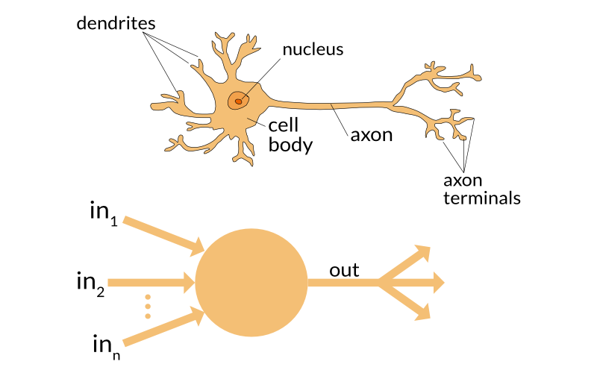
Notes:
La IA viene de los axones, las dendritas para ser más exactos, un tipo de celula que se copió para los PCs
Recuerde, el humano aprende por imitación
Ref: https://appliedgo.net/perceptron/

Slide 7

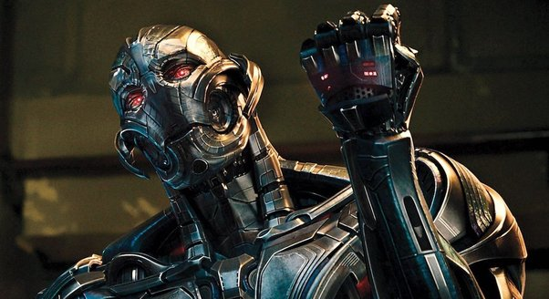
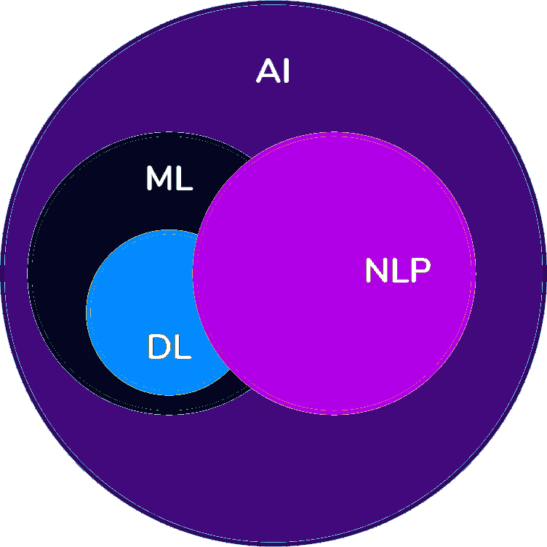

¿Como se entiende?

Slide 8
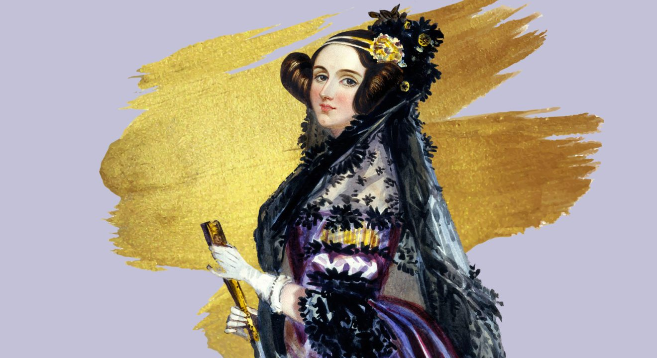
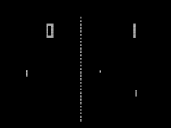
PONG
ADA LOVELACE
Notes:
Augusta Ada Byron (1815-1852), más conocida como Ada Lovelace
Pong released in 1972

Slide 9
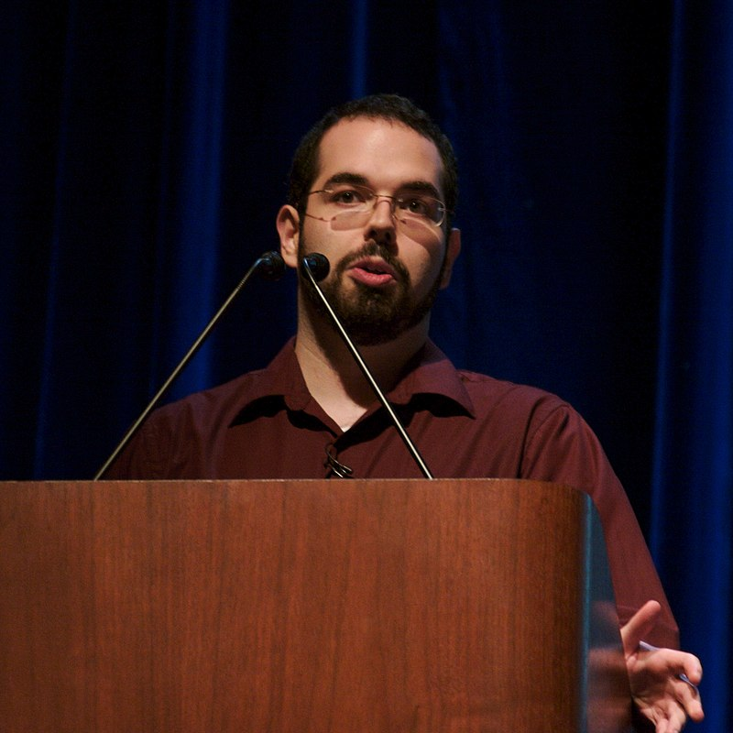
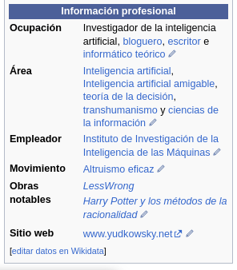
Eliezer Yudkowsky
Notes:
Es la persona que quiso para la IA
Ref: https://es.wikipedia.org/wiki/Eliezer_Yudkowsky

Slide 10

El progreso
no se detiene
por nadie

Slide 11
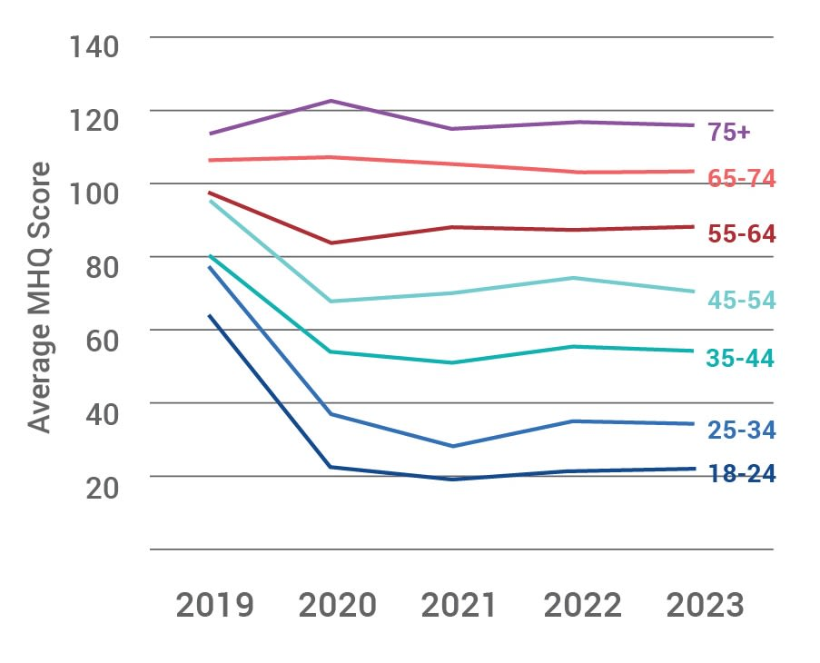
Fuente: https://mentalstateoftheworld.report/2023_read/
Age Trend across the 8 English-speaking countries tracked since 2019
Notes:
Estabilidad mental de las personas después de la pandemia

Slide 12

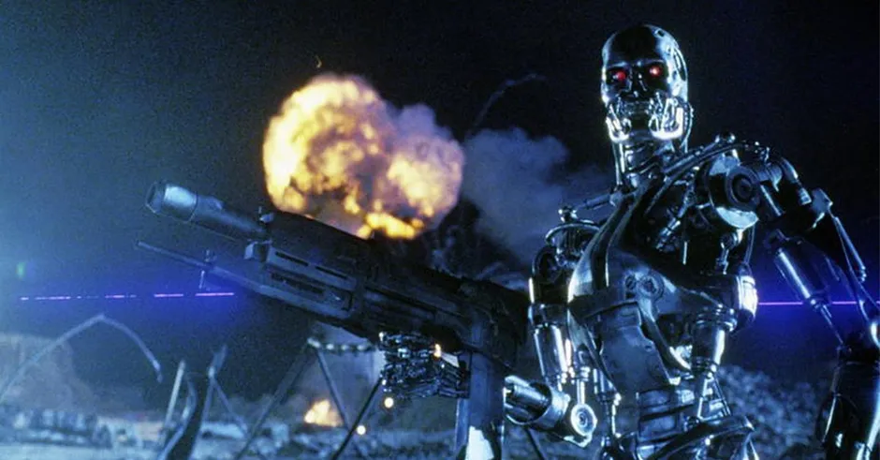



Proceso para crear a terminator
01
02
03
04
Notes:
- Persona tiene ideas
- Ideas se comunica
- Más personas aceptan la idea
- Las personas mal interpretan la idea

Slide 13
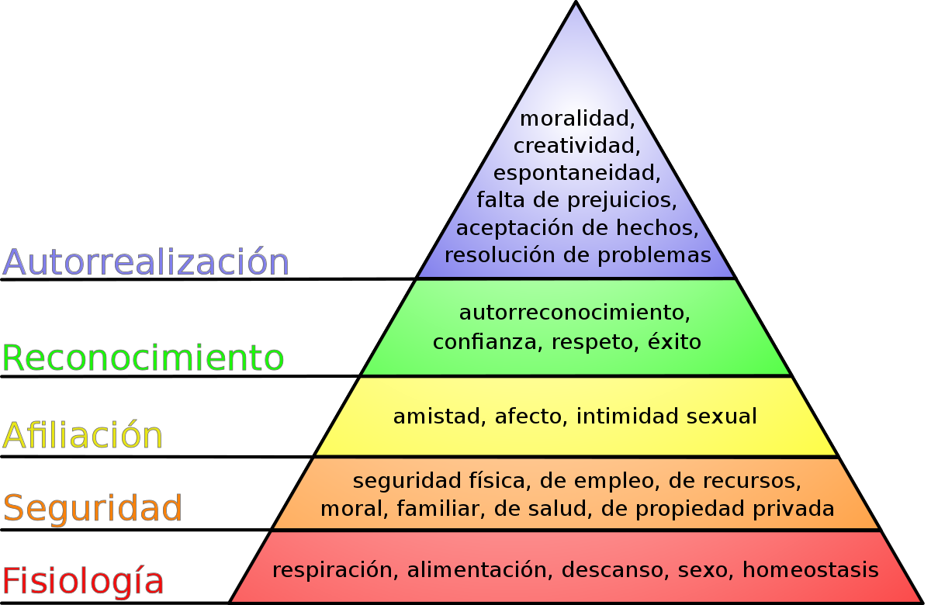

Slide 14
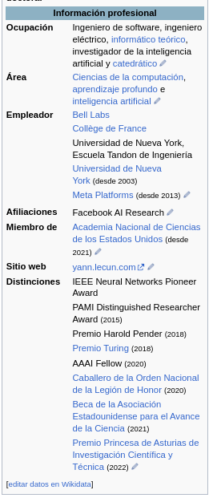
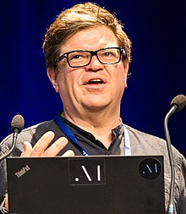
Yann LeCun
Notes:
Ref: https://es.wikipedia.org/wiki/Yann_LeCun

Slide 15
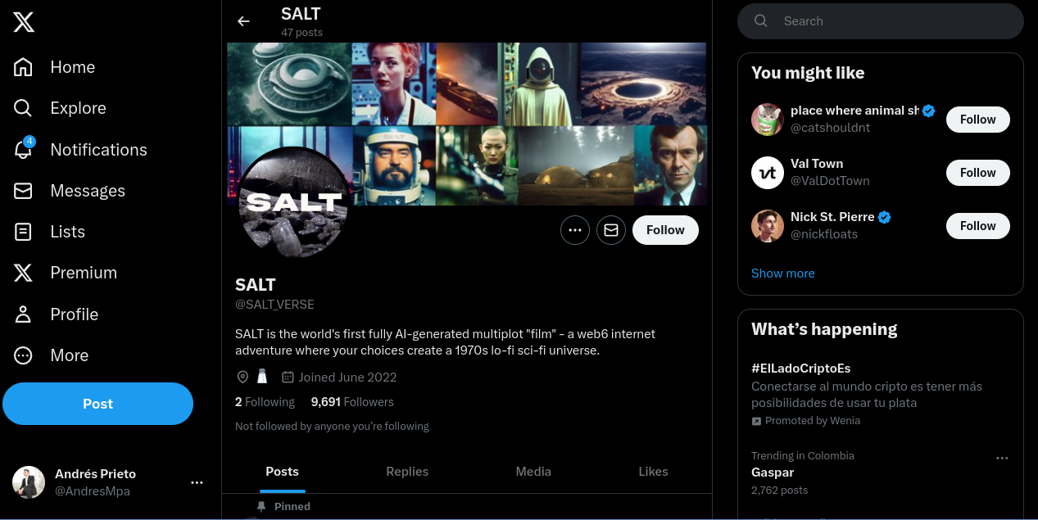
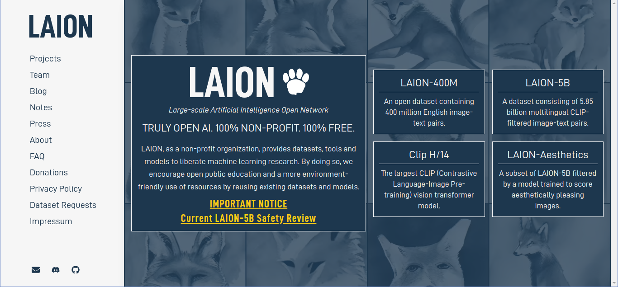
Notes:
SALT: https://hipertextual.com/2022/10/salt-primera-pelicula-creada-por-ia
Lion: https://laion.ai/

Slide 16

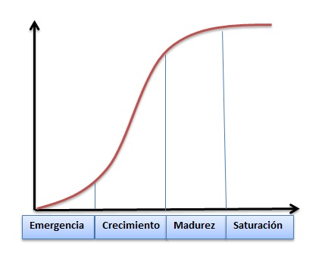

LA CURVA S

Slide 17
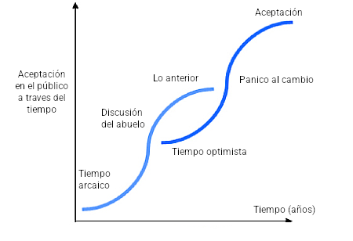

Slide 18
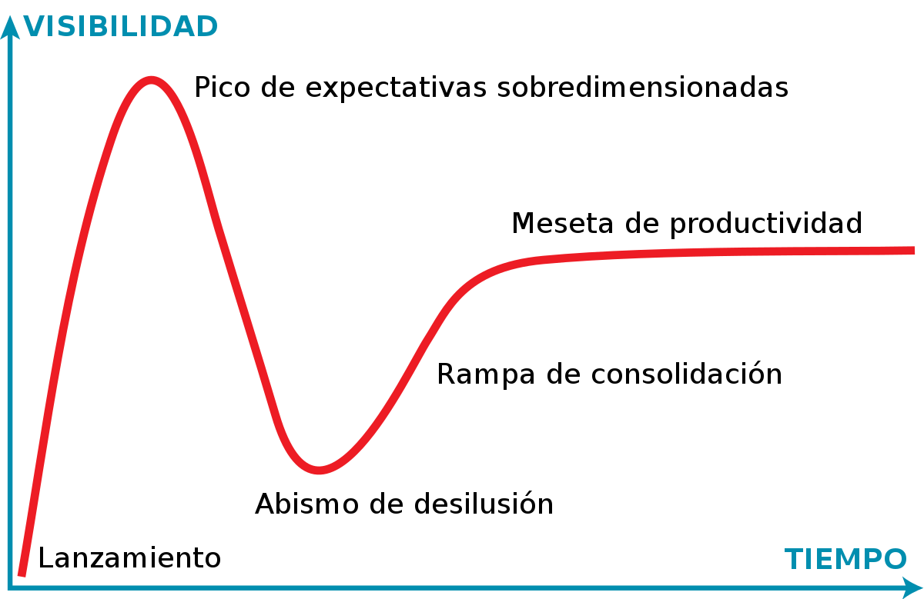

Slide 19
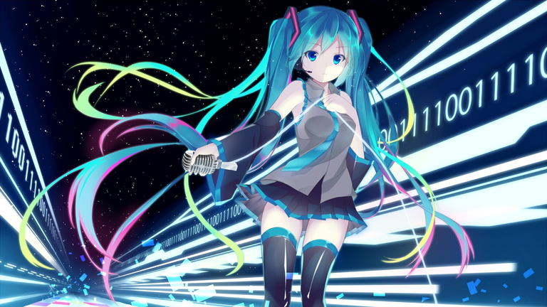
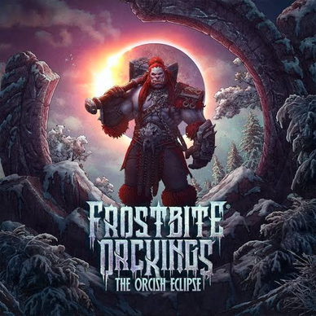
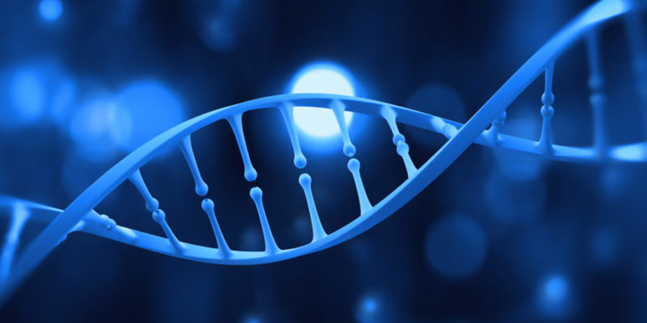

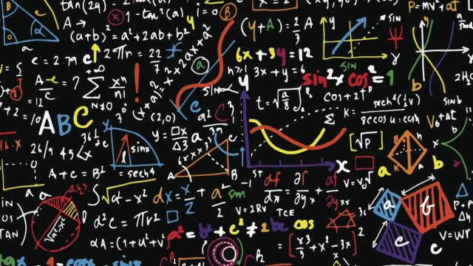


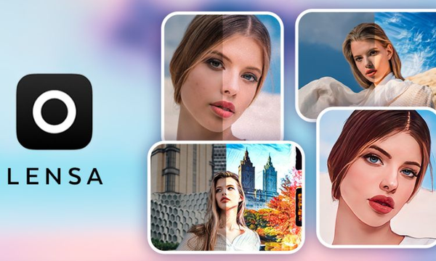
FOCOS DE OPORTUNIDAD

Slide 20

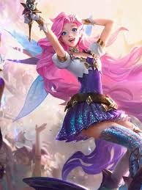
MARKETING
Te miente y te engaña
(Como tu ex)
Juega con tus sentimientos
(Como tu ex)
Se lleva tu dinero para cosas raras que no entiendes todo
(Como tu ex)

Slide 21
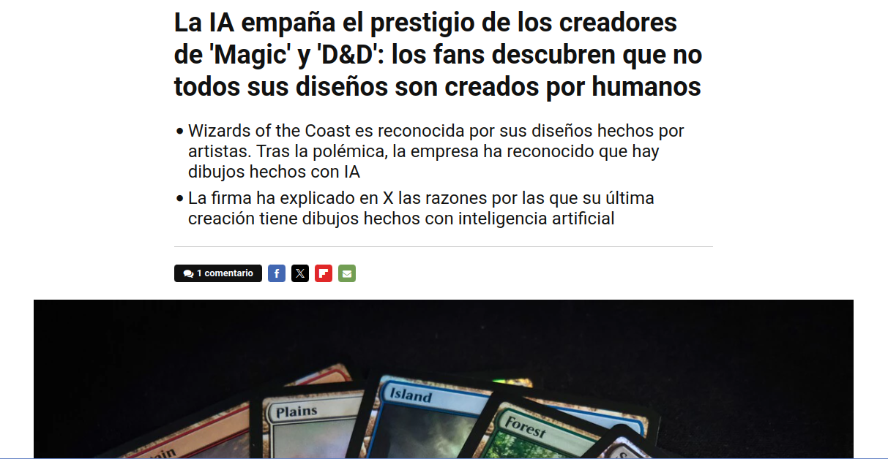
Fuente: https://www.vice.com/en/article/4a35kp/scientists-have-reported-a-breakthrough-in-understanding-whale-language

Slide 22
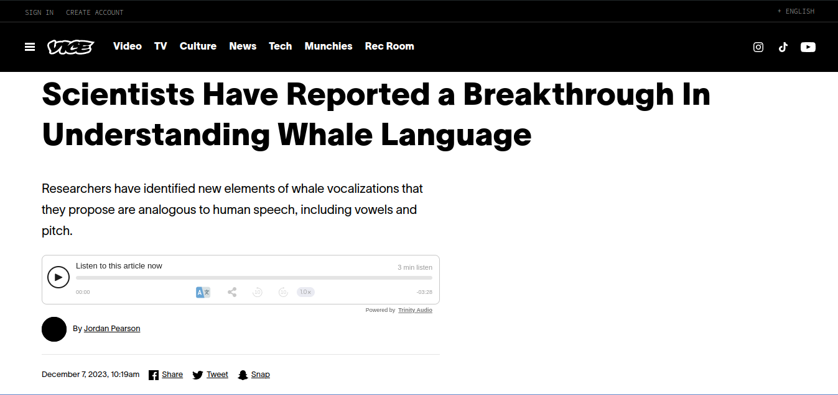
Fuente: https://www.vice.com/en/article/4a35kp/scientists-have-reported-a-breakthrough-in-understanding-whale-language
Notes:
Ref: https://www.vice.com/en/article/4a35kp/scientists-have-reported-a-breakthrough-in-understanding-whale-language

Slide 23
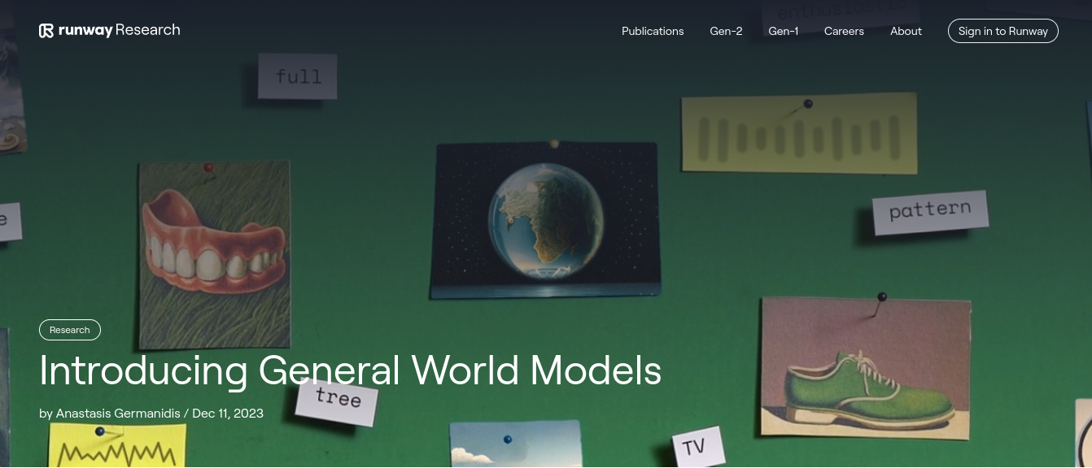
Fuente: https://research.runwayml.com/introducing-general-world-models

Slide 24
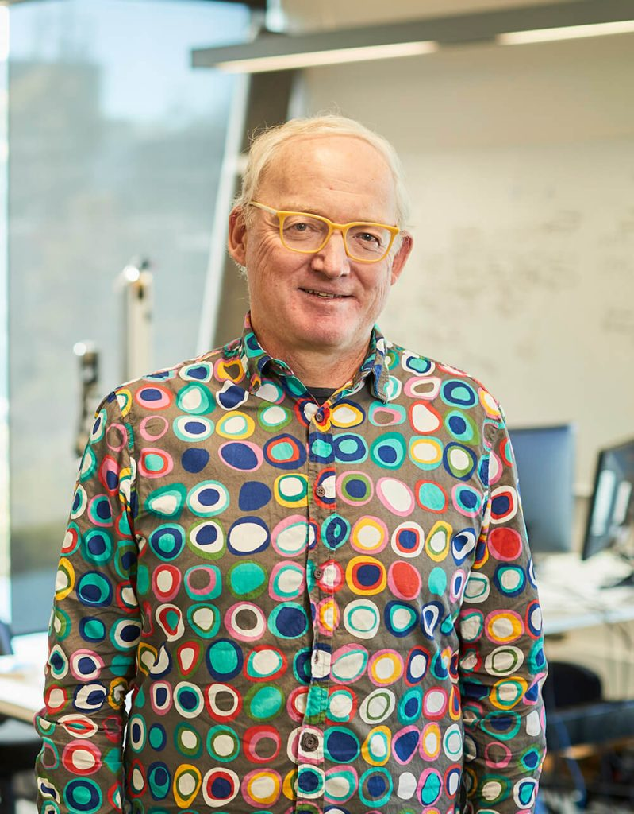

No creo que la IA vaya a quitarle el trabajo a los artistas ni a sustituirlos de ninguna forma al igual que la fotografía no supuso la eliminación de la pintura, este software es util si, pero no nos va a hablar al igual que lo hace el arte, de aquí no salen nuevas formas de ver el mundo
Toby Walsh profesor de IA de la universidad de Sidney

Slide 25

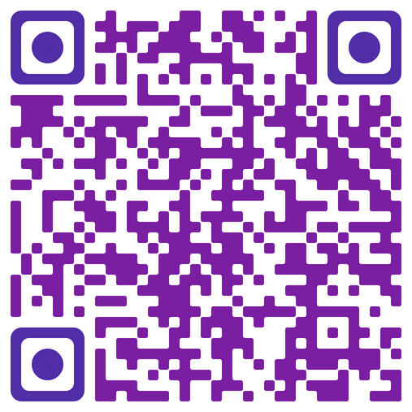
GRACIAS
Presentado por AndresMpa
Por su atención

